Slide 1
ОПШТИНА ВИШЕГРАД
Мрежа координатора за рад са мјесним заједницама
Сарајево, јул 2024.

Slide 2
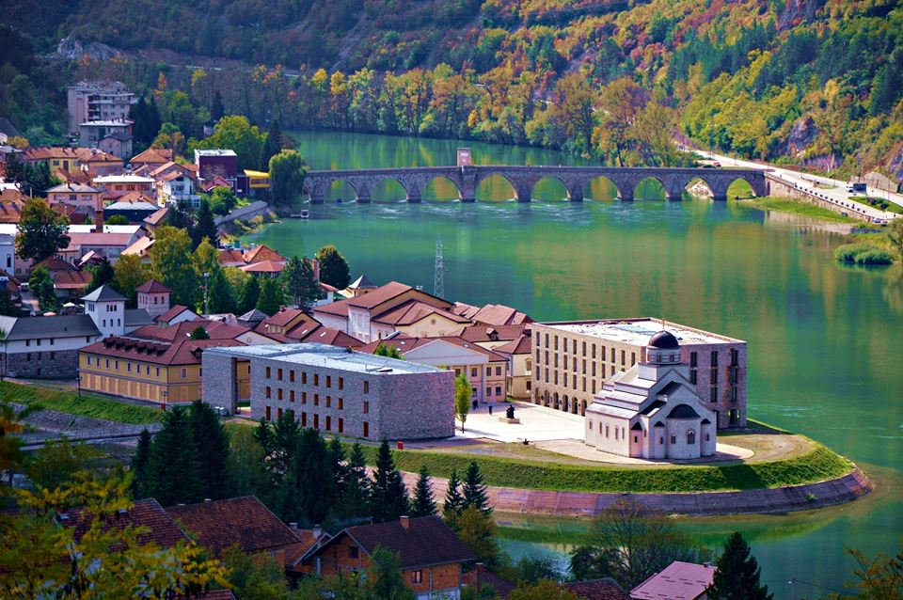
Општина Вишеград
Површина 448 km2,
Становништво 10.118
(М: 4.834 / Ж: 5.284, Попис 2013.),
14 мјесних заједница,
Буџет Општине Вишеград за 2024. годину 12.225.000,00 КМ,

Slide 3
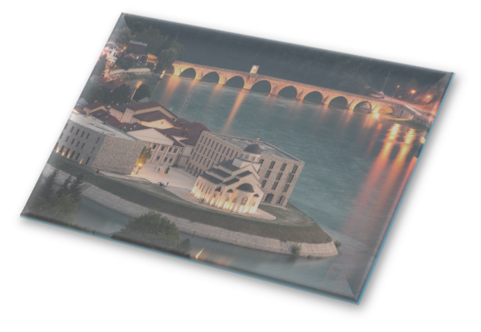
ПРОЈЕКАТ Јачање улоге мјесних заједница у Бих (2020-2024)
Вриједност: 258.000,00 КМ
5 партерских мјесних заједница
Друштвени центар Вишеград
Обуке
Нова методологија рада, форуми и Визија развоја мз
Изазов: МЗ нису правна лица у Републици Српској

Slide 4
Центар за социјални рад Вишеград
7 запослених (2 социјална радника, 1 психолог, 1 педагог, правник, административни радник и директор)
58 корисника сталне новчане помоћи (218,00 КМ)
40 повремених корисника новчане помоћи
Повремене помоћи: Божић, Васкрс, огрјев, пакети и сл.
Сарадња:
--- Директна: Општина Вишеград, Црвени крст, Средња школа „Иво Андрић“, ЈУ Дом за лица са инвалидитетом
--- Индиректна: грађани, МЗ, медији
≈ 100 корисника

Slide 5
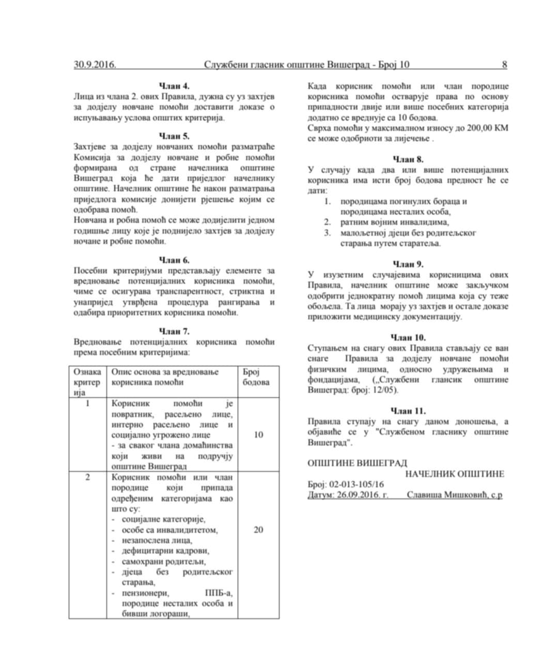
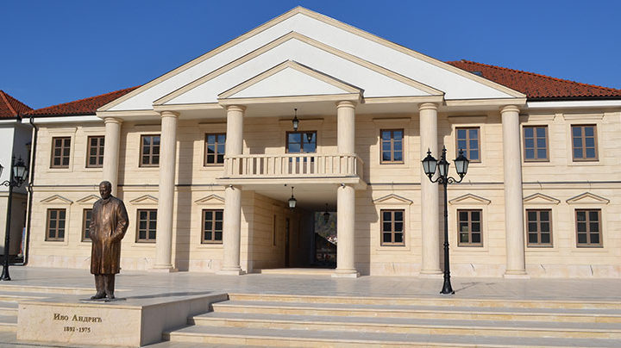
Активности на рјешавању социјалних проблема
1.320.000,00 КМ годишње / 110.00,00 мјесечно – социјалне помоћи,
Стратегија развоја социјалног становања (40 станова/10 социјалних),
Правила о додјели новчане и робне помоћи, Службени гласник Општине Вишеград бр. 10/16 (Комисија ЦСР и Општина)
- просјечно 25.000,00 КМ годишње, до 200,00 КМ
Бесплатна правна помоћ
Подстицаји (наталитет, стипендије, пољопривреда, пројекти...)

Slide 6
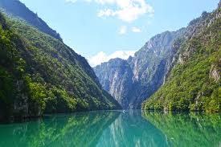
Хвала на пажњи!
Јелена Савовић-Тодоровић
E-mail: jelena_savovic80@yahoo.com
Tel: 066/835-294

